Slide 1
MobileFaceNets: Efficient CNNs for Accurate Real-time Face Verification on Mobile Devices
29 Apr 2018 (cs.CV)
https://arxiv.org/abs/1804.07573v2

Slide 2
Abstract
100万未満のパラメタを利用したモバイルCNNモデルの提案
モバイル機器組み込みの高精度リアルタイム認識に特化
既存の弱点の分析と、その克服
MobileNetV2よりも高精度かつ2倍以上の速度を実現
携帯電話で0.18秒
顔認証のState-of-the-Art

Slide 3
I.INTRODUCTION
顔認証はデバイスアンロック、Appログイン、モバイル決済などで使用される重要な技術
オフラインで使用されることもある→リソスに限りがある
小型かつ高精度が望ましいが、深くて大きいCNNはデカイ

Slide 4
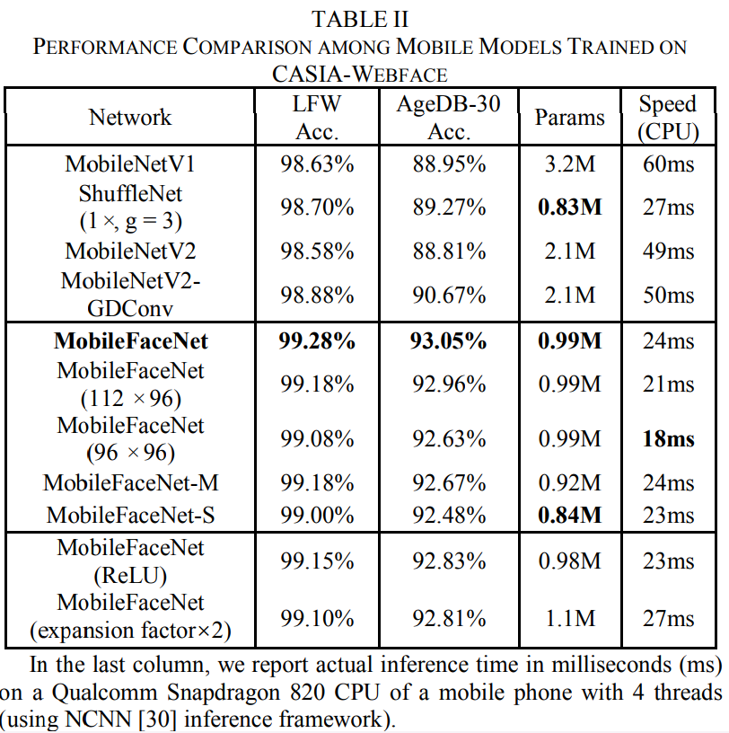
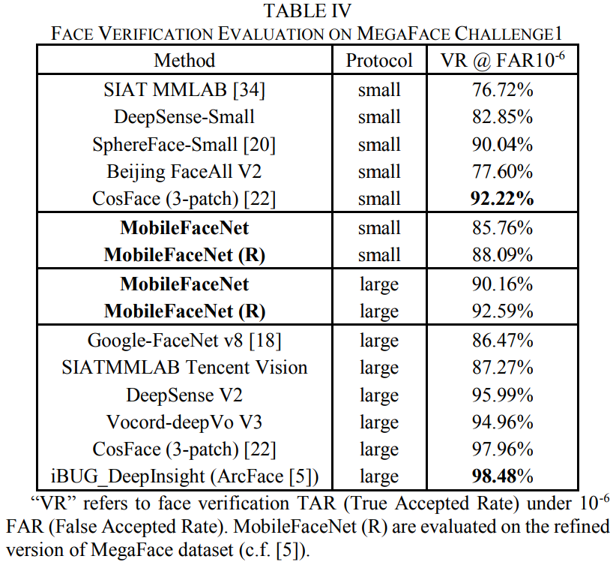
I.INTRODUCTION
大きなモデルは、モバイルや組み込みには適していない
Notes:
MobileFaceNetsは、MobileNetV2よりも大幅に優れた精度と2倍以上の実際のスピードアップを実現
MS-Celeb-1M 学習した後、4.0MBサイズの単一MobileFaceNetモデルで99.55％の顔照合精度と92.59％のTAR @ FAR10-6を達成
数百MBの最新の大型CNNモデルにも匹敵
枝刈り、低ビット量子化、知識蒸留のような多くの既存技術は、MobileFaceNetsの効率をさらに向上させることができるが、これらは本論文の範囲には含まれないことに注意。

Slide 5
I.INTRODUCTION
The major contributions
最後のconv層の後、pooling層ではなくglobal depthwise convolutionを用いる
モバイル用の顔の特徴クラスを設計
MobileFaceNetsが顔認証のための最先端モバイルCNNと比較して大幅に効率がよいことを実験を通して示した
Notes:
MobileFaceNetsは、MobileNetV2よりも大幅に優れた精度と2倍以上の実際のスピードアップを実現
MS-Celeb-1M 学習した後、4.0MBサイズの単一MobileFaceNetモデルで99.55％の顔照合精度と92.59％のTAR @ FAR10-6を達成
数百MBの最新の大型CNNモデルにも匹敵
枝刈り、低ビット量子化、知識蒸留のような多くの既存技術は、MobileFaceNetsの効率をさらに向上させることができるが、これらは本論文の範囲には含まれないことに注意。

Slide 6
II.RELATEWORKS
視覚認識の最近のアキテクチャ[1,2,3,9]
１から訓練できる小さなネットワク[9]
←AlexNet on ImageNetレベルの精度で1/50のパラメタ量
MobileNet[1]は深さ方向に分離可能なconv層を用いることで軽量化した
MobileNetV2 [3]は、線形のボトルネックを持つ逆行列構造に基づいて、モバイルモデルの効率を向上させる
顔認証の高精度軽量アキテクチャはない。

Slide 7
II.RELATEWORKS
軽量モデルを得る方法にknowledge distillation(知識蒸留)[16]がある
これは事前訓練されたネットワクを圧縮する
今回は使わない

Slide 8
III.APPROACH
顔認証のモバイルネットワクの弱点を克服する
モバイルデバイス上で高精度リアルタイム顔照合CNNモデルへのapproachについて説明もする
結果の再現性維持に、ArcFaceロスを使用[5]
公開デタセット上で学習

Slide 9
III.APPROACH
A. 顔認証のモバイルネットワクの弱点
視覚認識における最新のモバイルネットワクには、global平均pooling層(GAPool層)がある
GAPool層があると、それがないCNNよりも精度が低いことが観察されている
しかし、この現象の理論的分析は行われていない
受容場理論[19]でこの現象について簡単な分析を行う

Slide 10
III.APPROACH
A. 顔認証のモバイルネットワクの弱点
一般的に顔認証では
preprocessing(前処理)
学習済みモデルでの特徴量抽出
特徴を用いた顔の照合
がある。
顔を検出し、顔ランドマクに基づいて類似度で画像を並べる。
112×112のRGB画像の各画素を127.5を128で除算することで正規化
CNNを埋め込んだ顔特徴は、各整列された顔を特徴ベクトルに写像する

Slide 11
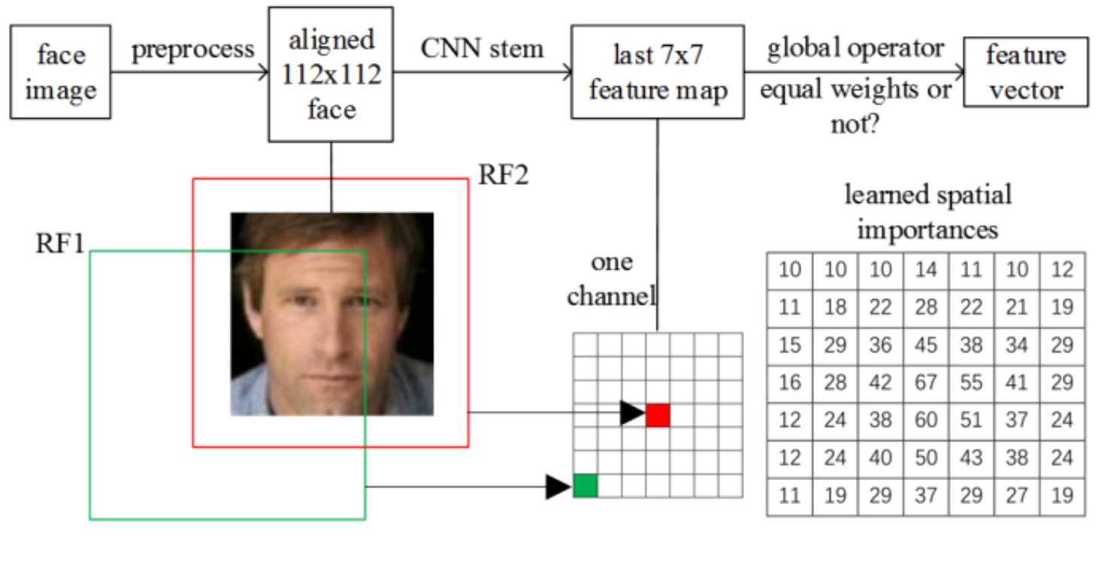
III.APPROACH
A. 顔認証のモバイルネットワクの弱点
Notes:
一般性を失うことなく、我々は次の議論でCNNを埋め込む顔の特徴としてMobileNetV2を使用する。 224×224入力の元のネットワークと同じ出力のフィチャマップサイズを維持するために、ストライド= 2の代わりに最初の畳み込みレイヤでストライド= 1の設定を使用。
したがって、グロバル平均プル層の前に、便宜上FMap-endとして示される最後の畳み込み層の出力特徴マップは空間分解能7×7である。コナ単位の理論的受容野およびFMap-endは同じサイズであり、入力画像とは異なる位置にあります。

Slide 12
III.APPROACH
A. 顔認証のモバイルネットワクの弱点
角の受容野の中心は入力画像の隅にある(緑)
中央部の受容野の中心は入力画像の中心(赤)
中心にある画素ほど出力に影響を与える
出力上の受容野内の衝突分布はほぼガウス分布
Notes:
FMap-endの角ユニットの有効受容野サイズは、FMap-endの中央ユニットよりもはるかに小さい。 入力画像が顔が中心に来るように位置合わせされている場合、FMap端のコナ部は、中央部よりも顔の情報が少ない。 したがって、顔特徴ベクトルを抽出するために、異なる単位のFMap-endが異なる重要性を有する。

Slide 13
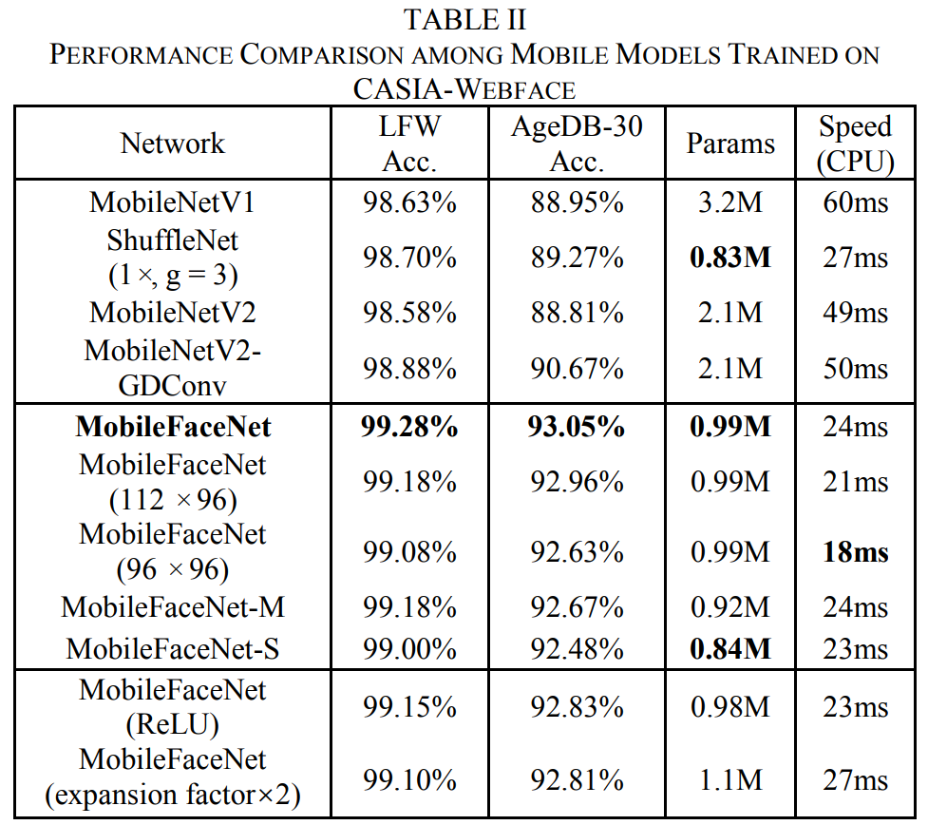
III.APPROACH
A. 顔認証のモバイルネットワクの弱点
MobileNetV2にはFMap-endは大きすぎる
特徴ベクトルとして直接使えない
GAPool層を特徴ベクトルとして使う
のは自然だが、検証精度が悪い
もうひとつの自然な選択として
GAPool層を接続されたレイヤにし、
Fmap-endをコンパクトな特徴ベクト
ルに投影する方法がある
これによってモデル全体に多数の
パラメタが追加される
Notes:
顔の特徴ベクトルの次元が128であっても、FMap-endの後に完全に接続されたレイヤは、800万の追加パラメタをMobileNetV2に追加する。 小さなモデルサイズがこの研究の追求の1つなので、この選択肢は考慮しない

Slide 14
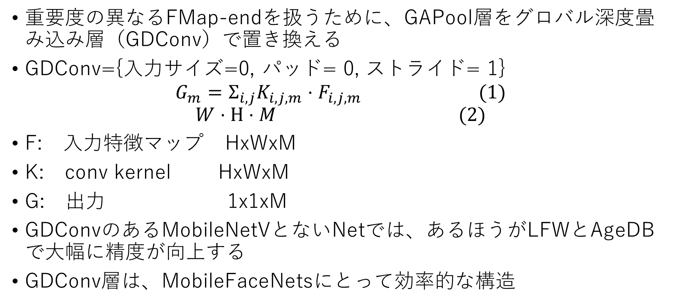
III.APPROACH
B. グローバル深度畳み込み
重要度の異なるFMap-endを扱うために、GAPool層をグロバル深度畳み込み層（GDConv）で置き換える
GDConv={入力サイズ=0, パッド= 0, ストライド= 1}
$$G_{m}=Σ_{i,j}K_{i,j,m}⋅F_{i,j,m } (1)$$
$$W⋅H⋅M (2)$$
F: 入力特徴マップ HxWxM
K: conv kernel HxWxM
G: 出力 1x1xM
GDConvのあるMobileNetVとないNetでは、あるほうがLFWとAgeDBで大幅に精度が向上する
GDConv層は、MobileFaceNetsにとって効率的な構造
Notes:
MobileNetV2の顔面埋め込みのためにFMap-endの後に使用される場合、カネルサイズ7×7×1280の全体的な奥行き畳み込みレイヤは、62720MAddsの計算コストを有する1280次元の顔特徴ベクトルを出力する（すなわち、 multiply-added、cf [3]）と62720個のパラメタ。 MobileNetV2-GDConvは、グロバル深度方向畳み込みレイヤを有するMobileNetV2を示すものとする。

Slide 15
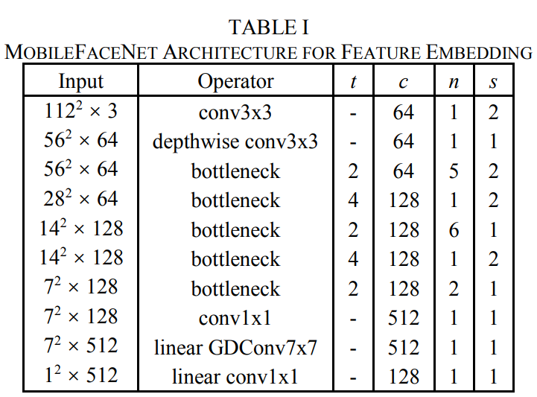
III.APPROACH
C. MobileFaceNetアキテクチャ
MobileNetV2よりもずっと小さく
非線形としてPReLUを使用
ネットワクの始めに高速ダウンサンプリング戦略
最後のいくつかのConv層で早期の次元削減戦略
特徴出力層
としてGDConvの後に1x1Conv層
Notes:
MobileNetV2 [3]で提案された残存[38]ボトルネックは、主要なビルディングブロックとして使用されます。 便宜上、[3]と同じ概念を使用します。 主要なMobileFaceNetアキテクチャの詳細な構造を表1に示します。
特に、私たちのアキテクチャの拡張はMobileNetV2のものよりもずっと小さいです。
私たちは、非線形性としてPReLU [27]を使用しています。これは、ReLUを使用するよりも顔の検証に少し優れています（表IIを参照）。 さらに、私たちは、ネットワクの始めに高速ダウンサンプリング戦略、最後のいくつかの畳み込み層で早期の次元削減戦略、およびフィチャ出力層として線形のグローバル深度畳み込み層の後に1×1畳み込み層を使用します。 バッチ正規化[28]はトレニング中に利用され、配置前にバッチ正規化フォルディング（[29]のセクション3.2を参照）が適用されます。
当社の主要なMobileFaceNetネットワクは、2億1,200万MAddsの計算コストを持ち、0.99百万のパラメタを使用しています。
私たちはさらに次のように主要アキテクチャを調整します。 計算コストを削減するために、入力解像度を112×112から112×96または96×96に変更する。パラメタの数を減らすために、線形GDConv層の後の線形1×1畳み込み層をMobileFaceNetから削除する。 これはMobileFaceNet-Mと呼ばれています。 MobileFaceNet-Mから、線形GDConvレイヤがMobileFaceNet-Sと呼ばれる最小のネットワクを生成する前に、1×1畳み込みレイヤを削除します。

Slide 16
IV.EXPERIMENTS
MobileFaceNetモデルとベスラインモデルの学習設定についての説明
複数の最新の顔認証モデルとの性能比較します。

Slide 17
IV.EXPERIMENTS
A. Training settings and accuracy comparison on LFW and AgeDB
MobileNetV1、ShuffleNet、MobileNetV2を使用
Stride = 2の設定が非常に精度が低い
最初の畳み込みレイヤではストライド= 1
すべてのモデルはCASIA-Webfaceセットと、ArcFace lossで訓練済み
モデルを最適化にモメンタムSDG(0.9)を使用
bs=512
lr=0.1 ~
60Kイテレション

Slide 18
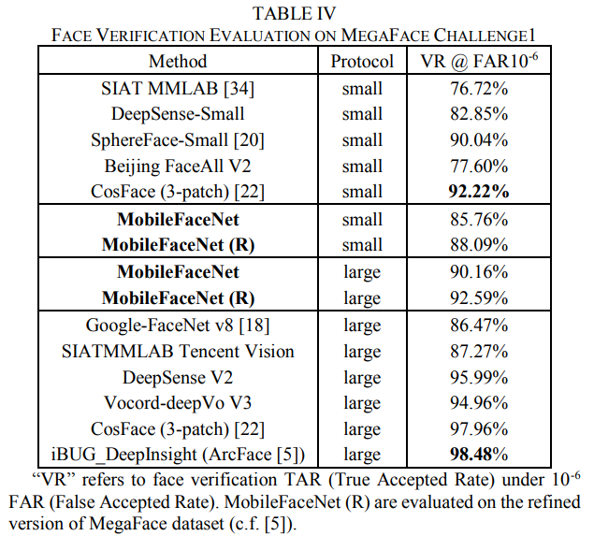
IV.EXPERIMENTS
B. Evaluation on MegaFace Challenge1
Notes:
この論文では、Facescrub [36]デタセットをプローブセットとして使用して、プライマリMobileFaceNet on Megaface Challenge 1の検証パフォマンスを評価します。
表IVは、トレニングデタセットが0.5万枚未満の場合は小さく、その他の場合は大きいとみなされるMegaFaceの2つのプロトコルで訓練されたモデルの結果をまとめたものです。
私たちの主要なMobileFaceNetは、両方のプロトコルで検証作業に匹敵する精度を示しています。

Slide 19
V.CONCLUSION
MobileFaceNetの提案
モバイル端末上でのリアルタイム顔認識
モバイルCNNと比較して効率が良くなった

Slide 20
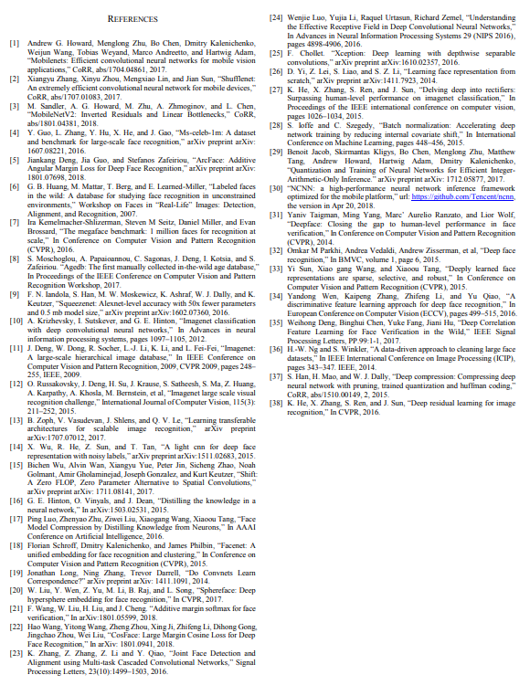
REFERENCES

